Slide 1
CIEN Girl Concent

Slide 2

원신

Slide 3


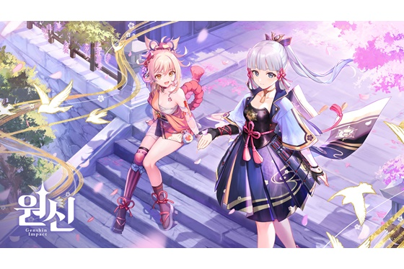
원신

Slide 4


세나

